Slide 1
假期进展汇报（一）
2022
2022.01.06
姜新寅

Slide 2


目录
CONTENTS
01
Keras
02
Tensorflow

Slide 3
Keras
01
Keras是一个用Python编写的高级神经网络API，它能够以TensorFlow，CNTK或者Theano作为后端运行
基于用户的使用体验，Keras提供一致而简洁的API，能够极大减少一般应用下用户的工作量，同时，Keras提供清晰和具有实践意义的bug反馈。

Slide 4
Keras
01
设计原则及优点：
用户友好：Keras遵循减少认知困难的最佳实践：Keras提供一致而简洁的API， 能够极大减少一般应用下用户的工作量，同时，Keras提供清晰和具有实践意义的bug反馈
模块化：模型可理解为一个层的序列或数据的运算图，完全可配置的模块可以用最少的代价自由组合在一起
易扩展性：添加新模块超级容易，只需要仿照现有的模块编写新的类或函数即可
基于Python实现：Keras没有单独的模型配置文件类型，模型由python代码描述，使其更紧凑和更易debug，并提供了扩展的便利性
同时支持CNN和RNN，以及二者的结合
支持在CPU和GPU上的无缝运行

Slide 5
Keras开发特点
01
Keras是为人类而非机器设计的API，它将常见用例所需的用户操作数量降至最低，并且在用户错误时提供清晰和可操作的反馈。这使Keras易于学习和使用
Keras易用性并不以降低灵活性为代价：因为Keras与底层深度学习语言（特别是TensorFlow）集成在一起，所以它可以让你实现任何你可以用基础语言编写的东西
特别是，tf.keras作为Keras API可以与TensorFlow工作流无缝集成
Keras拥有强大的多GPU和分布式训练支持

Slide 6
Keras
01
Keras 的核心数据结构是模型。模型是用来组织网络层的方式。
01
02
Sequential模型
Model 模型。
Sequential 模型是一系列网络层按顺序构成的栈,是单输入和单输出的，层与层之间只有相邻关系，是最简单的一种模型
Model 模型是用来建立更复杂的模型

Slide 7




02
Tensorflow
tensorflow=tensor +flow=张量+流=数据结构：多维数组+计算模型：张量之间通过计算而转化的过程

Slide 8
张量
02
Tensor(“Add_4:0”, shape=(), dtype=float32)
名字
张量的维度
张量的类型
在tensorflow中，所有的数据都通过张量的形式来表示
零阶张量表示标量，就是一个常数
一阶张量表示向量，就是一维数组
二阶张量表示矩阵，就是二维数组
n阶张量可以理解为一个n维数组
张量实质保存的是计算过程
tensorflow中不存在像编程语言中的类型转换，故运算时必须保证数据类型一致

Slide 9
数据流图
02
数据流是一种常用的并行计算编程模型，数据流图是由节点(nodes)和线(edges)构成的有向图
数据流图的优点
可并行：计算节点之间有明确的线进行连接，系统可以很容易的判断出哪些计算操作可以并行执行
可分发：图中的各个节点可以分布在不同的计算单元(CPU、GPU、TPU等)或者不同的机器中，每个节点产生的数据可以通过明确的线发送的下一个节点中
可优化：TensorFlow中的 XLA 编译器可以根据数据流图进行代码优化，加快运行速度
可移植：数据流图的信息可以不依赖代码进行保存，如使用Python创建的图，经过保存后可以在C++或Java中使用

Slide 10
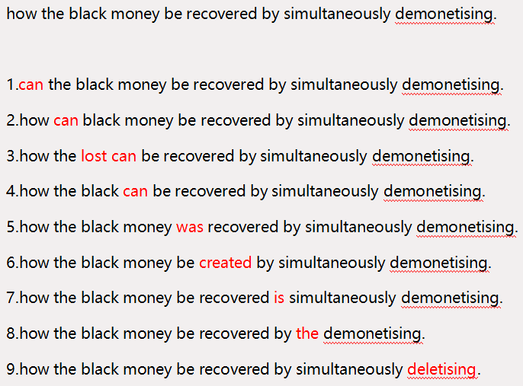
Mask实验

Slide 11
感谢观看
THANKS

